Slide 1
Le sport
L’ADN DE canal+

Slide 2

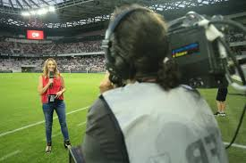
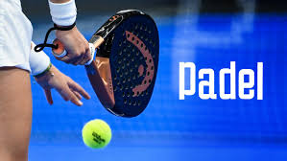
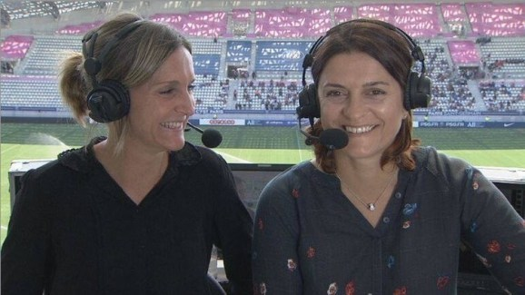


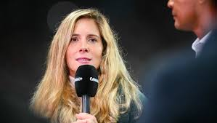
LE SPORT FÉMININ SUR CANAL+
LE SPORT, SANS DISTINCTION
AU CŒUR DE NOTRE PROGRAMMATION
MÊMES STANDARDS D'EXCELLENCE
UN ENGAGEMENT DURABLE

Slide 3








TOUS LES SPORTS, TOUTES LES HISTOIRES
Notes:
TOUS LES SPORTS SUR TOUS LES SUPPORTS,
3 docs, 3 digital, clinique des sports
Une pour toutes
Antennes, app canal, tous les supports, dès ajd les abonnés de 2035

Slide 4

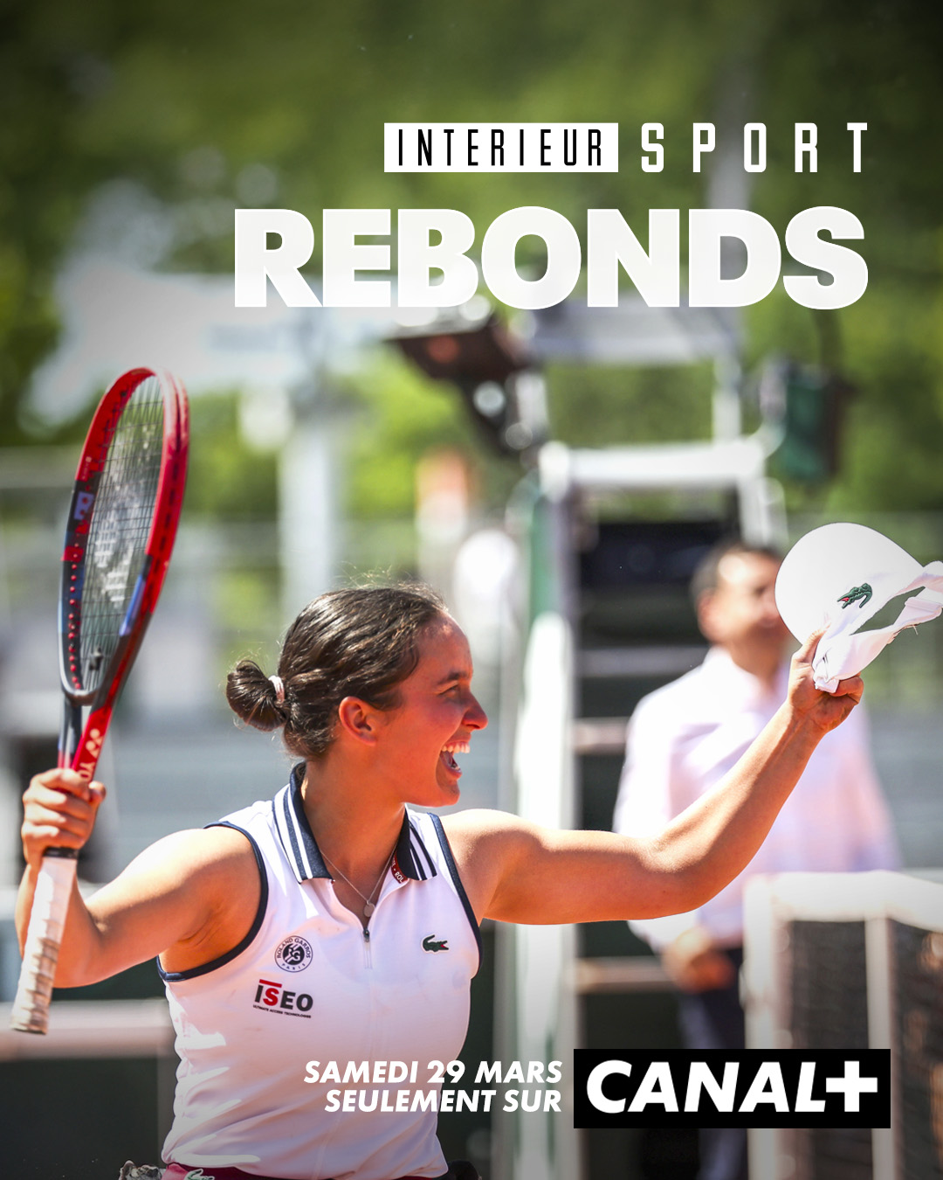



UNE RESONANCE XXL
PRIMÉ AUX MICROS D’OR ET LES SPORTIVES EN LUMIERE 2025
PRIMÉ AUX MICROS D’OR ET SPORTEL AWARDS 2024
PRIMÉ EN 2025 AU SPORTEL AWARD ET LES SPORTIVES EN LUMIERE
PRIX DE LA DIVERSITÉ ET DE L’INCLUSION AU MULTI SCREEN 2025
PRIMÉ AU DOC FESTIVAL DE DEAUVILLE 2025
Notes:
Voir pour un prix digital

Slide 5
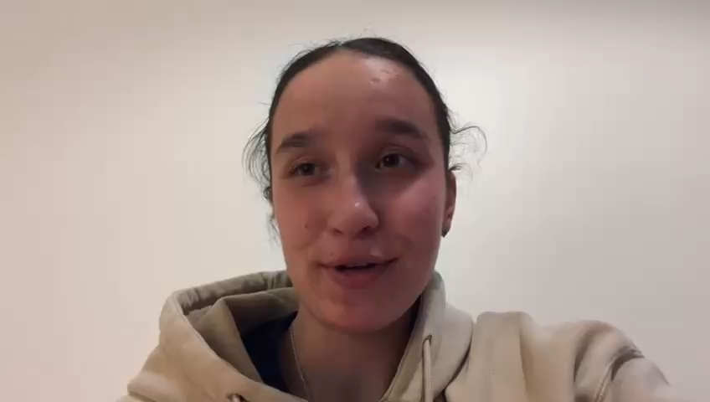
Message K. chasteau

Slide 6


DIMANCHE 8 MARS 22H30 CANAL +

